Slide 1
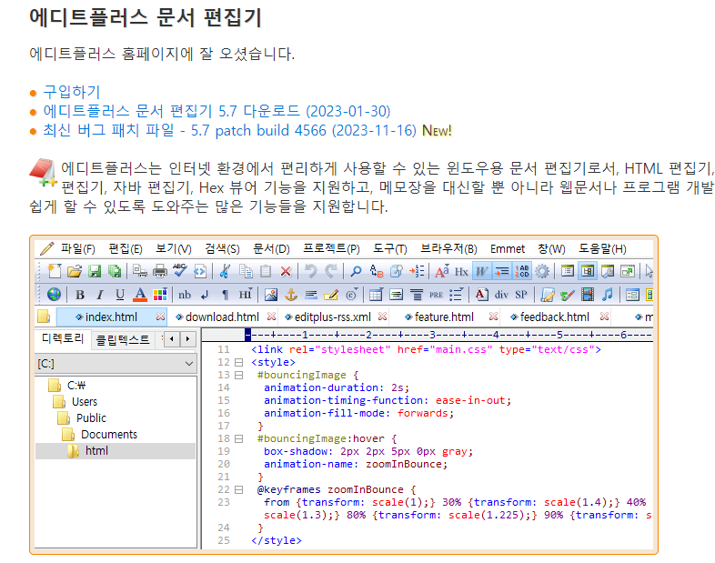
https://www.editplus.com/kr/

Slide 2

다운로드 클릭

Slide 3
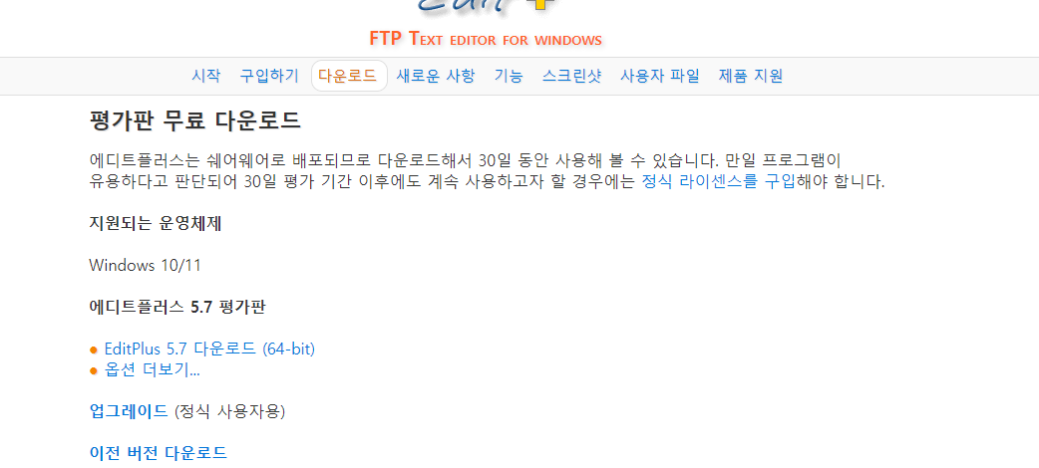
EditPlus 5.7 다운로드 (64-bit) 클릭

Slide 4
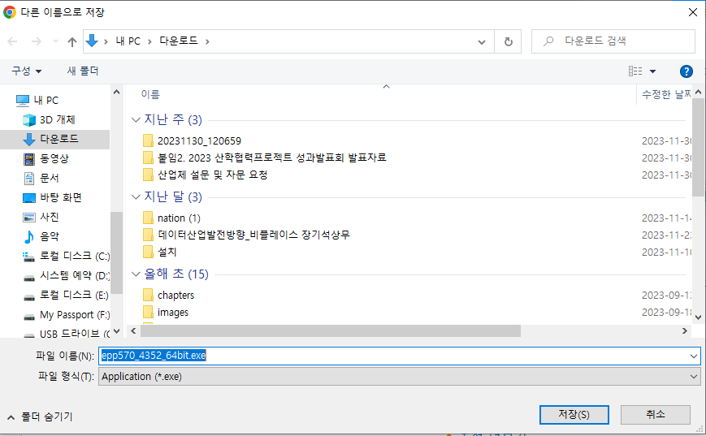
파일 저장

Slide 5
파일 확인

Slide 6
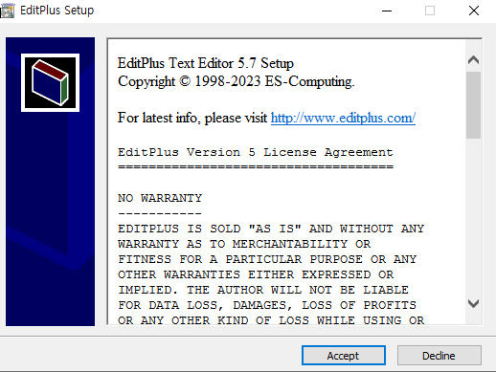
설치

Slide 7
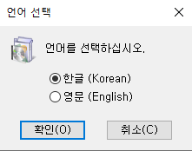

Slide 8


Slide 9
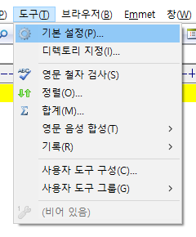

Slide 10
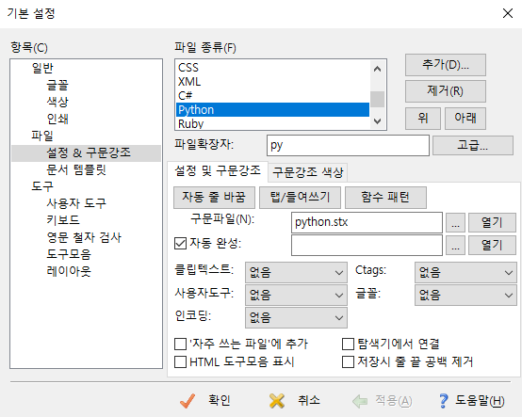

Slide 11
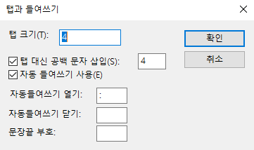
파이썬, 탭과 들여쓰기

Slide 12
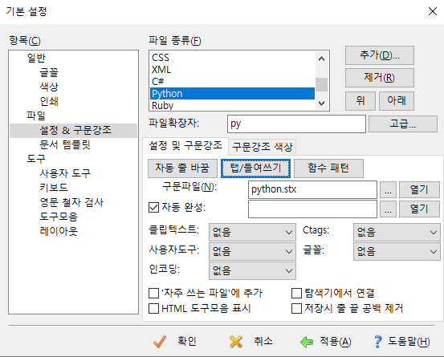
적용 클릭

Slide 13
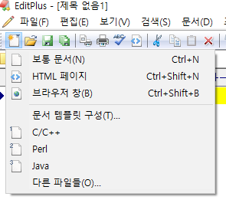
다른 파일들 클릭

Slide 14
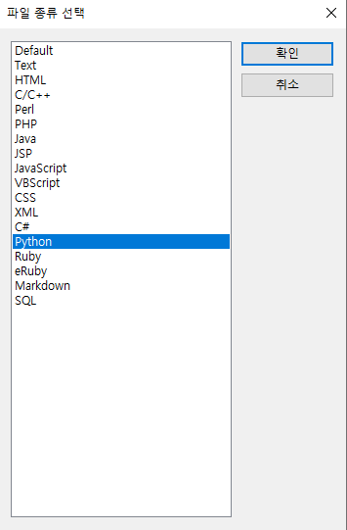
Python 선택

